Slide 1



App (民眾版) – 醫院選擇演算法
顯示醫院資訊時，出現
醫院名稱，兩地距離、行車時間，
已到院傷患數、在途中傷患數、
資源妥善率指標 (availability index)
Step 1. 先選出特定地區或區域的所有醫院：
Step 2. 選擇醫院同時考量就近與適當原則 (比較醫院分數高低，高者為選擇對象)
$$醫院分數{Score}_{ij}= {w1x}_{ij}+{w2y}_{ij}+{w3z}_{ij}$$
Adequate hospital matrix (y_{ij})
$$i=1,2,…,n; j=1,2,…,200; w1=w2=w3=1$$
Severity 醫院 ECRH Level |  | Severe | Moderate | Mild
Non-ECRH | 1 | 0 | 0 | 0
General | 2 | 0 | 0 | 4
 | 3 | 0 | 2 | 6
 | 4 | 0 | 4 | 8
 | 5 | 0 | 6 | 10
Medium | 6 | 2 | 8 | 8
 | 7 | 4 | 10 | 6
 | 8 | 6 | 10 | 4
 | 9 | 8 | 10 | 0
Severe | 10 | 10 | 8 | 0
$x_{ij }\left(Driving Time\right)表示第i個傷患送至第j家醫院的開車時間取倒數，$
$x_{ij }=\frac{1}{DrivingTime(mins)}$
$y_{ij }\left(Adequacy\right)表示第i個傷患送至第j家醫院的適當性，$
$y_{ij }=Adequate Hoapital Matrix$
$z_{ij }(Availability Index)表示第i個傷患送至第j家醫院的可使用床位比率，$
$$z_{ij}=\frac{ED Beds−\left(Waiting aboard + diagnosis\right) −Received Casualties }{ED Beds}$$
$$z_{ij}=\frac{ED Beds−Received Casualties }{ED Beds}$$

Slide 2



App (專業版) – 醫院選擇演算法
顯示醫院資訊時，出現
醫院名稱，兩地距離、行車時間，
已到院傷患數、在途中傷患數、
資源妥善率指標 (availability index)
Step 1. 先選出特定地區或區域的所有醫院：
縣市別：災害地點與醫院地點位於相同縣市或特定距離範圍
緊急醫療網：災害所在區域與醫院所在之緊急醫療網區域
Step 2. 選擇醫院同時考量就近與適當原則 (比較醫院分數高低，高者為選擇對象)
醫$院分數{Score}_{ij}= {w1x}_{ij}+{w2y}_{ij}+{w3z}_{ij}$
Adequate hospital matrix (y_{ij})
$$i=1,2,…,n; j=1,2,…,200; w1=w2=w3=1$$
Severity 醫院 ECRH Level |  | Severe | Moderate | Mild
Non-ECRH | 1 | 0 | 0 | 0
General | 2 | 0 | 0 | 4
 | 3 | 0 | 2 | 6
 | 4 | 0 | 4 | 8
 | 5 | 0 | 6 | 10
Medium | 6 | 2 | 8 | 8
 | 7 | 4 | 10 | 6
 | 8 | 6 | 10 | 4
 | 9 | 8 | 10 | 0
Severe | 10 | 10 | 8 | 0
$x_{ij }\left(Driving Time\right)表示第i個傷患送至第j家醫院的開車時間取倒數，$
$x_{ij }=\frac{1}{DrivingTime(mins)}$
$y_{ij }\left(Adequacy\right)表示第i個傷患送至第j家醫院的適當性，$
$y_{ij }=Adequate Hoapital Matrix$
$z_{ij }(Availability Index)表示第i個傷患送至第j家醫院的可使用床位比率，$
$$z_{ij}=\frac{ED Beds−\left(Waiting aboard + diagnosis\right) −Received Casualties }{ED Beds}$$
$$z_{ij}=\frac{ED Beds−Received Casualties }{ED Beds}$$

Slide 3
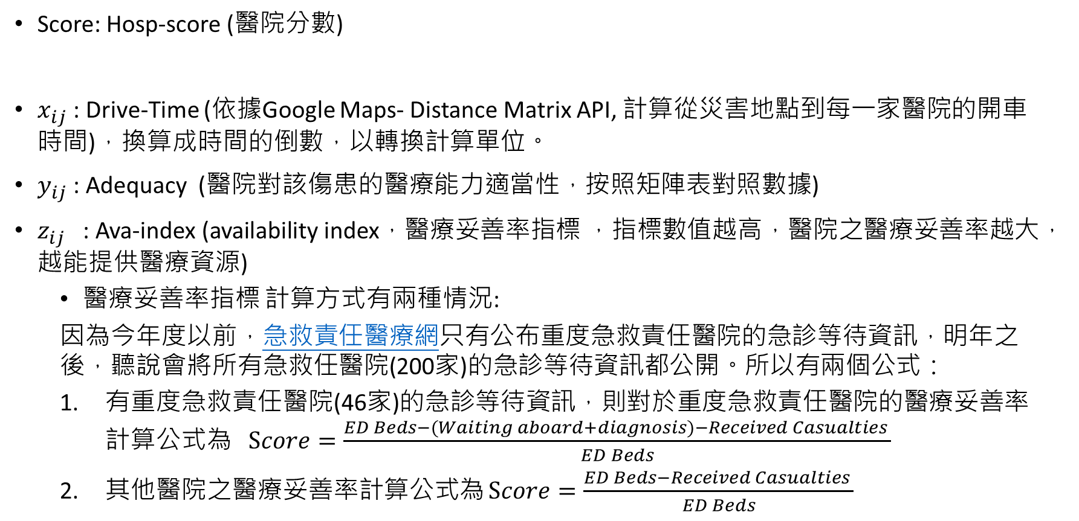
醫院分數計算公式
Score: Hosp-score (醫院分數)
$x_{ij}$: Drive-Time (依據Google Maps- Distance Matrix API, 計算從災害地點到每一家醫院的開車時間)，換算成時間的倒數，以轉換計算單位。
$y_{ij}$: Adequacy (醫院對該傷患的醫療能力適當性，按照矩陣表對照數據)
$z_{ij}$: Ava-index (availability index，醫療妥善率指標 ，指標數值越高，醫院之醫療妥善率越大，越能提供醫療資源)
醫療妥善率指標 計算方式有兩種情況:
因為今年度以前，急救責任醫療網只有公布重度急救責任醫院的急診等待資訊，明年之後，聽說會將所有急救任醫院(200家)的急診等待資訊都公開。所以有兩個公式：
有重度急救責任醫院(46家)的急診等待資訊，則對於重度急救責任醫院的醫療妥善率計算公式為 $Score=\frac{ED Beds−(Waiting aboard+diagnosis)−Received Casualties }{ED Beds}$
其他醫院之醫療妥善率計算公式為 $Score=\frac{ED Beds−Received Casualties }{ED Beds}$
醫$院分數 {Score}_{ij}= {w1x}_{ij}+{w2y}_{ij}+{w3z}_{ij}$

Slide 4
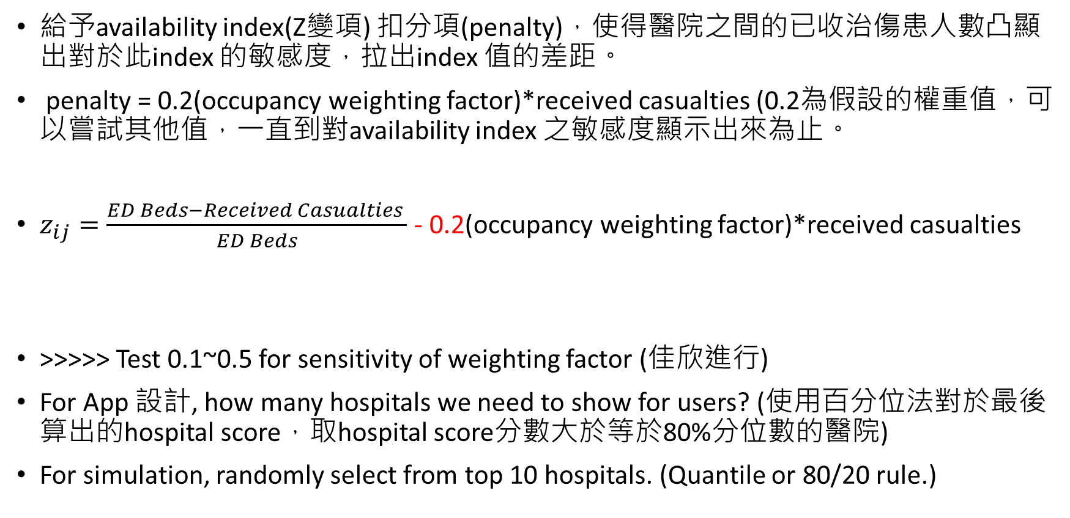
醫院分數內之availability index 計算修正 -Apr. 16 meeting紀錄
給予availability index(Z變項) 扣分項(penalty)，使得醫院之間的已收治傷患人數凸顯出對於此index 的敏感度，拉出index 值的差距。
penalty = 0.2(occupancy weighting factor)*received casualties (0.2為假設的權重值，可以嘗試其他值，一直到對availability index 之敏感度顯示出來為止。
$z_{ij}=\frac{ED Beds−Received Casualties }{ED Beds}$ - 0.2(occupancy weighting factor)*received casualties
>>>>> Test 0.1~0.5 for sensitivity of weighting factor (佳欣進行)
For App 設計, how many hospitals we need to show for users? (使用百分位法對於最後算出的hospital score，取hospital score分數大於等於80%分位數的醫院)
For simulation, randomly select from top 10 hospitals. (Quantile or 80/20 rule.)
penalty

